Slide 1
CASESTUDY 2
Đề tài: Trang web bán hàng mũ, áo RV.

Slide 2
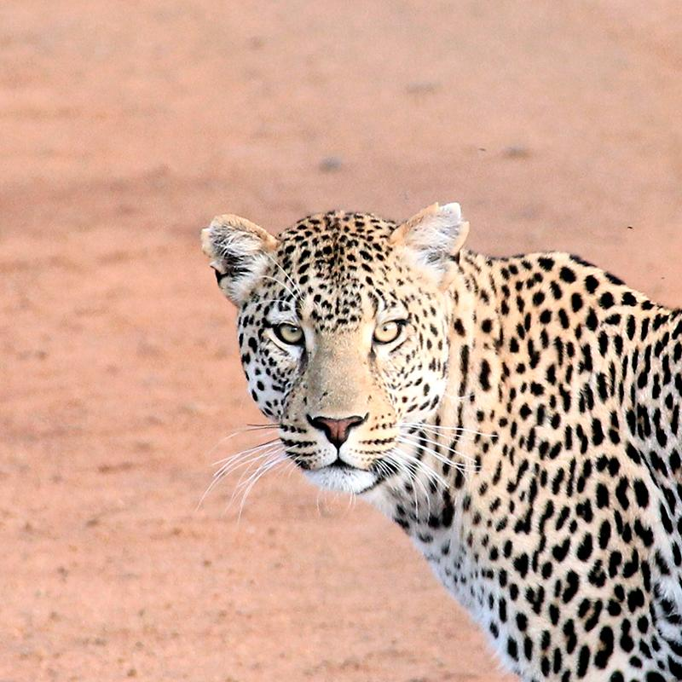
Xin chào!
Em tên là: Nhật Trường
Lớp: C0820G1
Em xin phép trình bày về casestudy của em.

Slide 3
Sản phẩm dự định sẽ làm gồm:
Trang chủ.
Hiện sản phẩm để bán, khách hàng có thể xem chi tiết sản phẩm, thêm vào giỏ hàng và mua sản phẩm.
Trang dashboard:
Người quản lý dashboard có thể thêm, sửa, xóa sản phẩm,
thấy được đơn hàng của khách.

Slide 4
Các ngôn ngữ và công cụ được sử dụng:
HTML,CSS,JS.
Bootstrap4
Các thư viện có sẵn trên mạng.

Slide 5
Các bước làm ra sản phẩm:
Tìm hiểu cách làm từng chức năng có trên sản phẩm theo ý tưởng ban đầu từ youtube, google để xem cần các dữ liệu gì trong database.
Thiết kế database
Code các chức năng có trên sản phẩm.
Tìm ý tưởng, code frontend và đổ dữ liệu các chức năng vào.
Chỉnh sửa, hoàn thiện sản phẩm

Slide 6
Các thứ học được:
Làm được các chức năng cơ bản có trên trang wed từ Php
Làm việc được với cơ sở dữ liệu.
Biết được thêm các nguồn tìm kiếm, cách tìm kiếm để áp dụng vào sản phẩm cần làm.

Slide 7
Chưa làm được:
Chưa code theo class.
Chỉ hiểu sơ qua về mô hình MVC.
Chưa áp dụng mô hình MVC vào sản phẩm.

Slide 8
Bài học rút ra:
Biết được cơ bản cách làm ra 1 sản phẩm wed.
Có thêm rất nhiều thứ cần phải học.

Slide 9
Thanks!

